Slide 1
Journée Cancer et VIH
Contexte épidémiologique du VH en Bretagne
Données du COREVIH actualisées au 31/12/2015
Brest – 2 mars 2017
Docteur Cédric Arvieux – COREVIH-Bretagne – CHU de Rennes

Slide 3
Pourquoi une journée cancer et VIH en Bretagne ?

Slide 4
Raison n°1 : l’évolution de la mortalité
3
25 %
36 %
Sida
47 %
Cancer non-sida non-hépatique
22 %
11 %
17 %
Maladie hépatique
13 %
15 %
Atteinte cardio-vasculaire
10 %
7 %
Mortalité 2010
Mortalité 2005
Mortalité 2000
Infection non-sida
Suicide
Accident
Atteinte neurologique
Atteinte broncho-pulmonaire
Trouble métabolique
Abus drogue/overdose/intoxication
Fumeurs = 71 %
Alcooliques = 25 %
CD4 > 500 : 20%
CV < 50 cop/ml : 56%
Atteinte rénale
Atteinte digestive
Iatrogénie
Atteinte psychiatrique
Autre
Inconnu/décès soudain/inexpliqué
0 %
10 %
20 %
30 %
40 %
50 %
Notes:
L’enquête MORTALITE 2010 étudie les cas de décès chez les patients VIH+ dans un échantillon représentatif de centres cliniques. Les résultats sont comparés à ceux des enquêtes MORTALITE 2005 et MORTALITE 2000.
Parmi les 728 cas de décès le dernier taux de CD4 était > 500/mm³ chez 20 % (médiane : 243/mm³), le CV < 50 c/ml chez 56 %.
Outre tabagisme et alcoolisme, on retrouvait fréquemment d’autres facteurs de risque dont HTA (17 %), hyperlipidémie (14 %) ou diabète (10 %).
Les principaux cancers non-sida non-hépatiques étaient broncho-pulmonaires (38 %).
4

Slide 5
Raison n°2 : le séropo ne rajeunit pas (le Dr non plus) !
Nombre de patients de plus de 50 ans infectés par le VIH
M. Mahy et al. AIDS 2014, 28 (Suppl 4):S453–S459

Slide 6
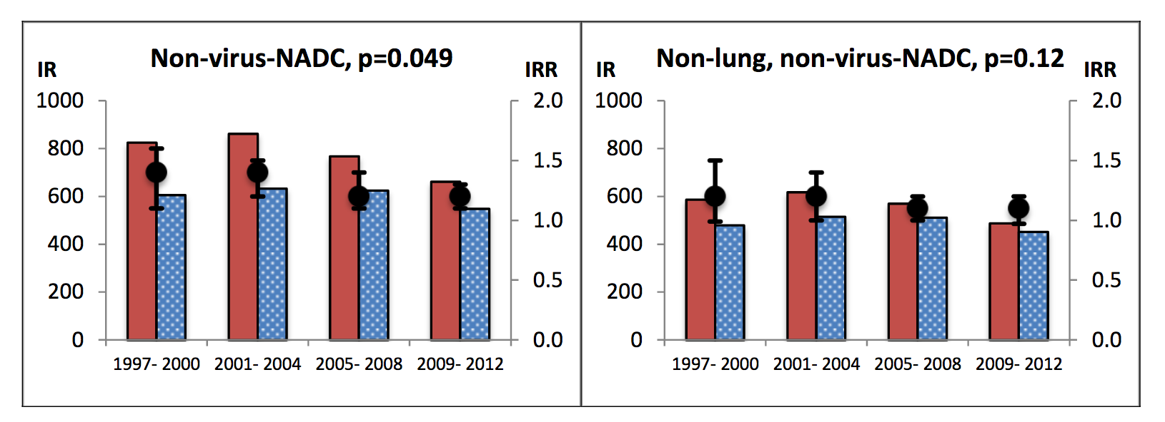
Raison n°3 : le sur-risque lié au VIH
LS Park et al. AIDS 2016 ;30 :1795-1806.

Slide 7
Le monde

Slide 9
La France

Slide 10
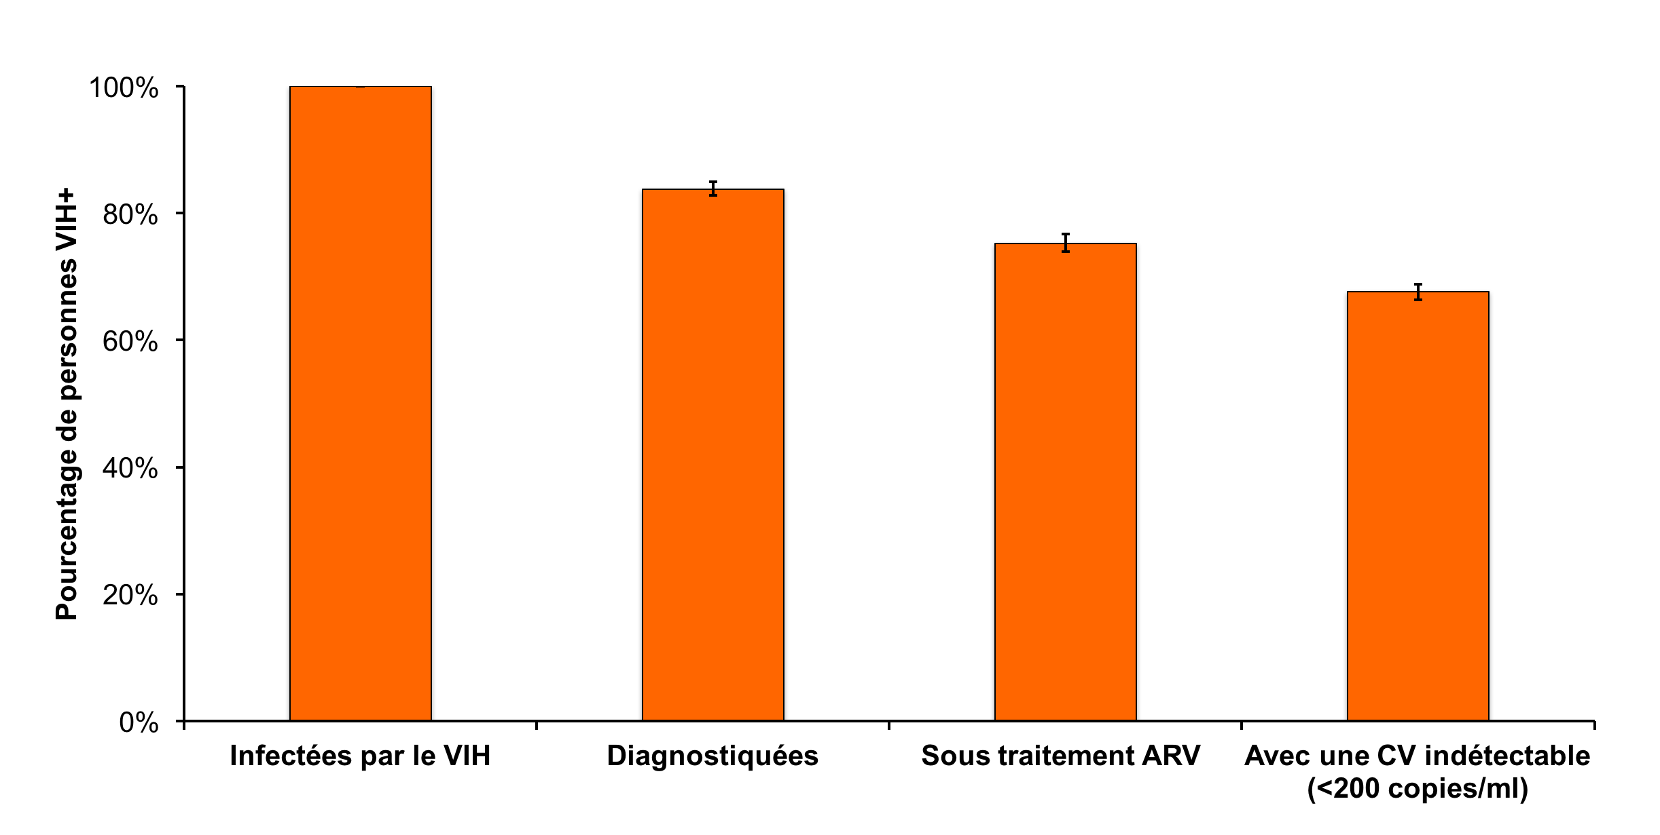
Cascade de la prise en charge en France en 2013*
Epidémie « cachée » :
24 800 personnes
153 000
84%
84%
75%
68%
90%
90%
* Résultats provisoires
Virginie Supervie - UMR S 1136, Inserm, UPMC, Paris - SFLS – Montpellier, 7 octobre 2016

Slide 11
La Bretagne

Slide 13
Evolution de la cohorte régionale (3 288 personnes suivies)
Nouveaux patients | 275
Nouveaux dépistés | 142
Nouveaux Sida* | 41
Décès | 26
Transfert de suivi ailleurs | 93
Perdu de vue (13 mois sans recours) | 9
*Sur les 3288 patients suivis, 24,5% ont un diagnostic antérieur de Sida
Notes:
CauseDC N
Cancer non classant 8
Autre 5
Lié au VIH 3
Cancer classant SIDA 2
Indéterminé 2
Infarctus du myocarde 2
Pancréatite 2
Accident vasculaire cérébral 1
Autre pathologie cardiovasculaire 1
Total général 26

Slide 14
Les causes des 26 décès de 2015
Cardiovasculaire : 4 | Cancer: 10 | Autres : 12
Infarctus du myocarde : 2 | Classant sida : 2 | Pancréatite: 2
AVC : 1 | Non Classant : 8 | « lié au VIH » : 3
Autre cause cardiovasc. : 1 |  | Indéterminé ou autre : 7

Slide 15
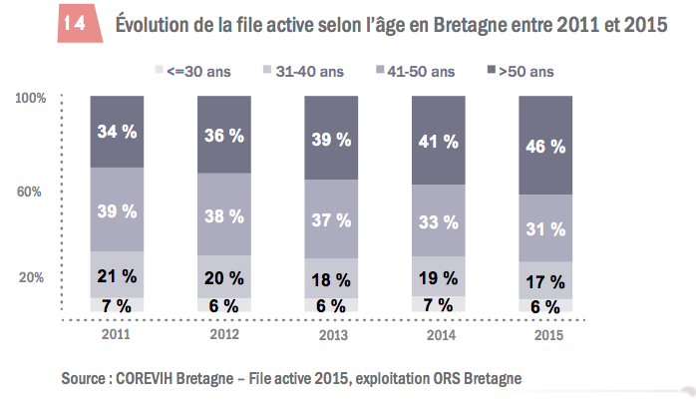

Slide 16
Caractéristiques : modes de contamination File active 2015
Femmes
Hommes

Slide 17
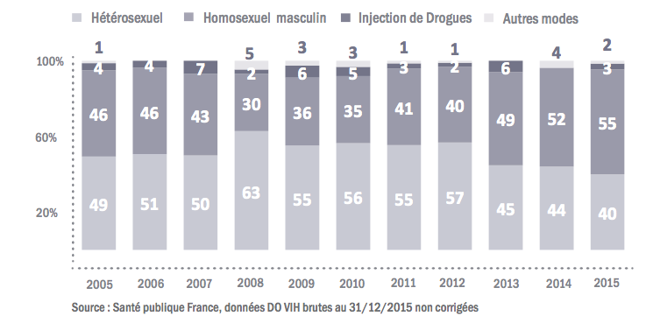
Evolution de la part des modes de contamination en Bretagne 2015 - 2015

Slide 18
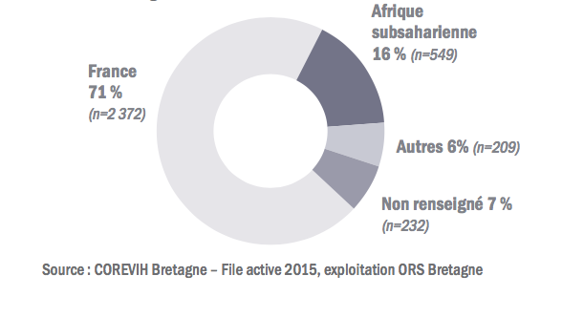
Répartition de la file active par origine géographique

Slide 19
Nouveaux patients
Nouvelles découvertes | 138 | %
Hommes/Femmes | 102H/36F | 74 %/26 %
Découvertes tardives | 39 sur 138 | 28 %
Mode de contamination des femmes
Mode de contamination des hommes

Slide 20
Les recours
Type de recours | Région
Consultations | 9 312
Hôpital de jour | 317
Hospitalisations conventionnelles | 288
Autres | 209
Total général | 10 132
En moyenne 3 recours par an et par patient… mais varie de 1,6 à 3,7 en fonction des sites
Notes:
Médiane à 3 recours par an

Slide 22
Evolution virologique
97,4 % des patients suivis ont une charge virale < 1 000 cop/mL

Slide 23
Evolution immunologique

Slide 24
Hépatites
Nombre de patients co-infectés |  | %
VHC | 464
VHB | 175
Dont VHB+VHC | 36
Inconnu… | 4
Charge virale C détectable | 154 | 33 % (mais 74 NR)
Jamais traités pour le VHC (CV détectable) | 100
Charge VHB détectable | 24 | Mais 62 NR
On dénombre 14 nouvelles infections VHC en 2015

Slide 25
Quelles conclusions pour la Bretagne ?
Traitement
Efficacité : marge de manœuvre inexistante
Coût : très bien mais… voir la place que vont prendre les anti-intégrases en 2016
Sur le diagnostic plus précoce
Améliorer l’efficience du dépistage
Sur la prévention
Mettre le paquet sur la PrEP !

